Slide 1
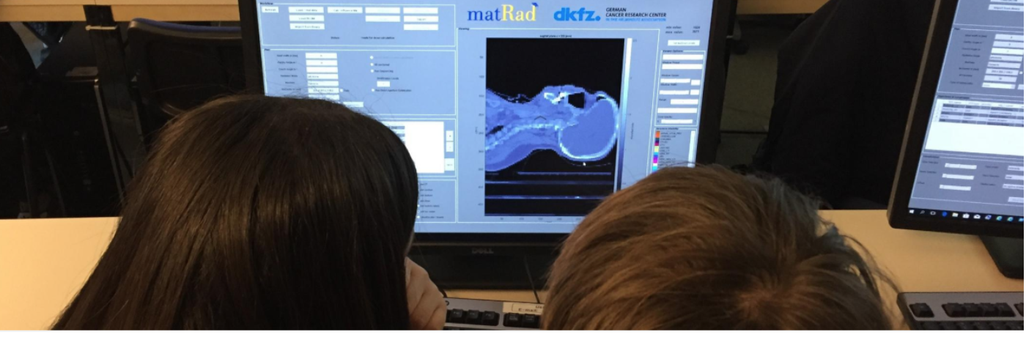



Particle Therapy MasterClass
Γιώτα Φωκά (GSI/CERN)
Εκ μέρους του
IPPOG και IMC Steering Group

Slide 2
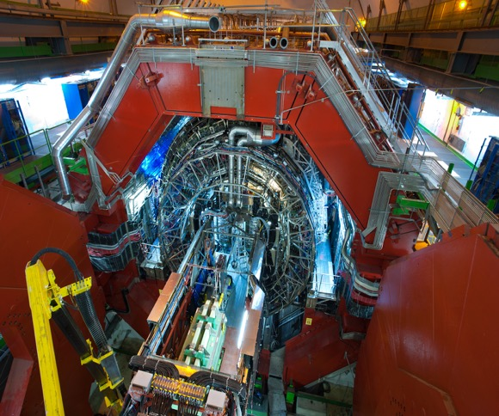
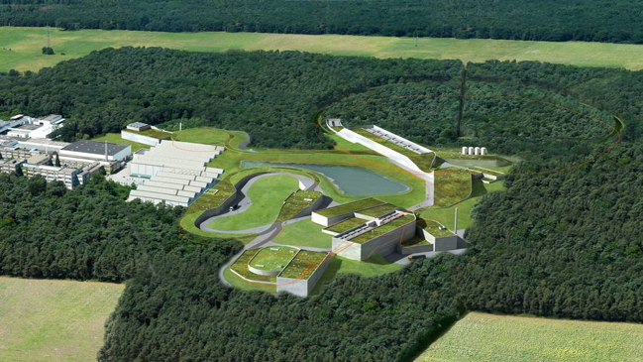
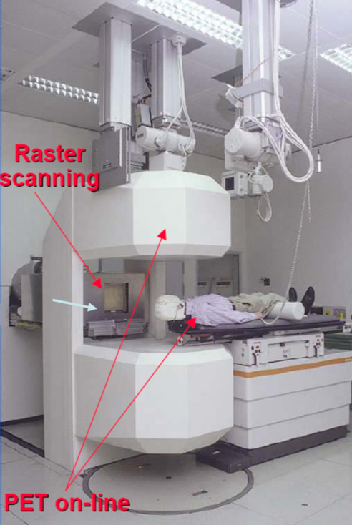
Βαρέα Ιόντα για Έρευνα και Θεραπεία Καρκίνου
Heavy-ion Physicist, involved with medical applications of heavy-ions for cancer therapy
ALICE heavy-ion experiment at CERN
GSI, pioneering heavy-ion cancer therapy
Εικονική επίσκεψη στο πείραμα βαρεων ιόντων ALICE στο CERN στις 11:00

Slide 3
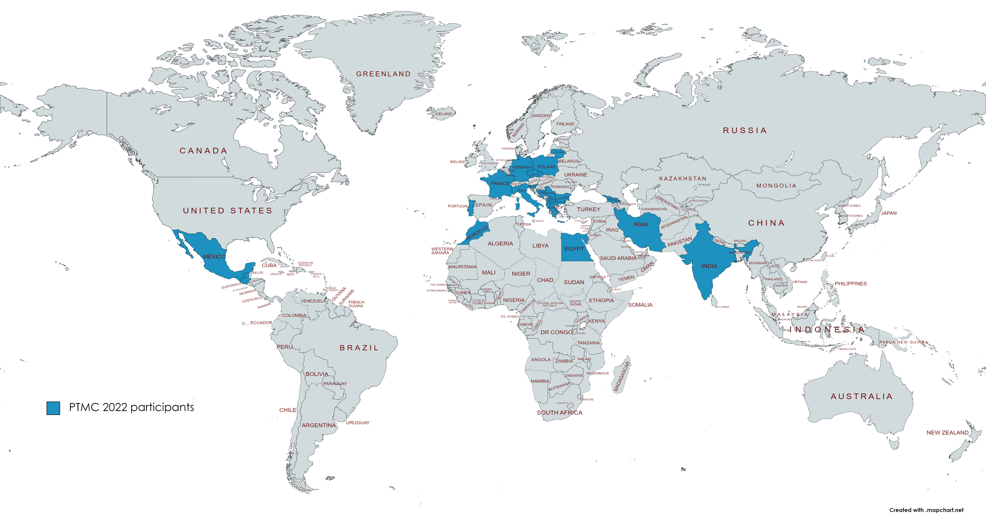
Participants of online PTMC in IMC2022
PTMC: https://indico.cern.ch/event/840212/
PTMC2022 online:
ongoing: 6 sessions online and in-person participation
from 22 countries and 37 institutes
web pages with agendas of every institute with material
in different languages, publicly available for future events
Interest of students, motivation of tutors (voluntary work), potential impact

Slide 4
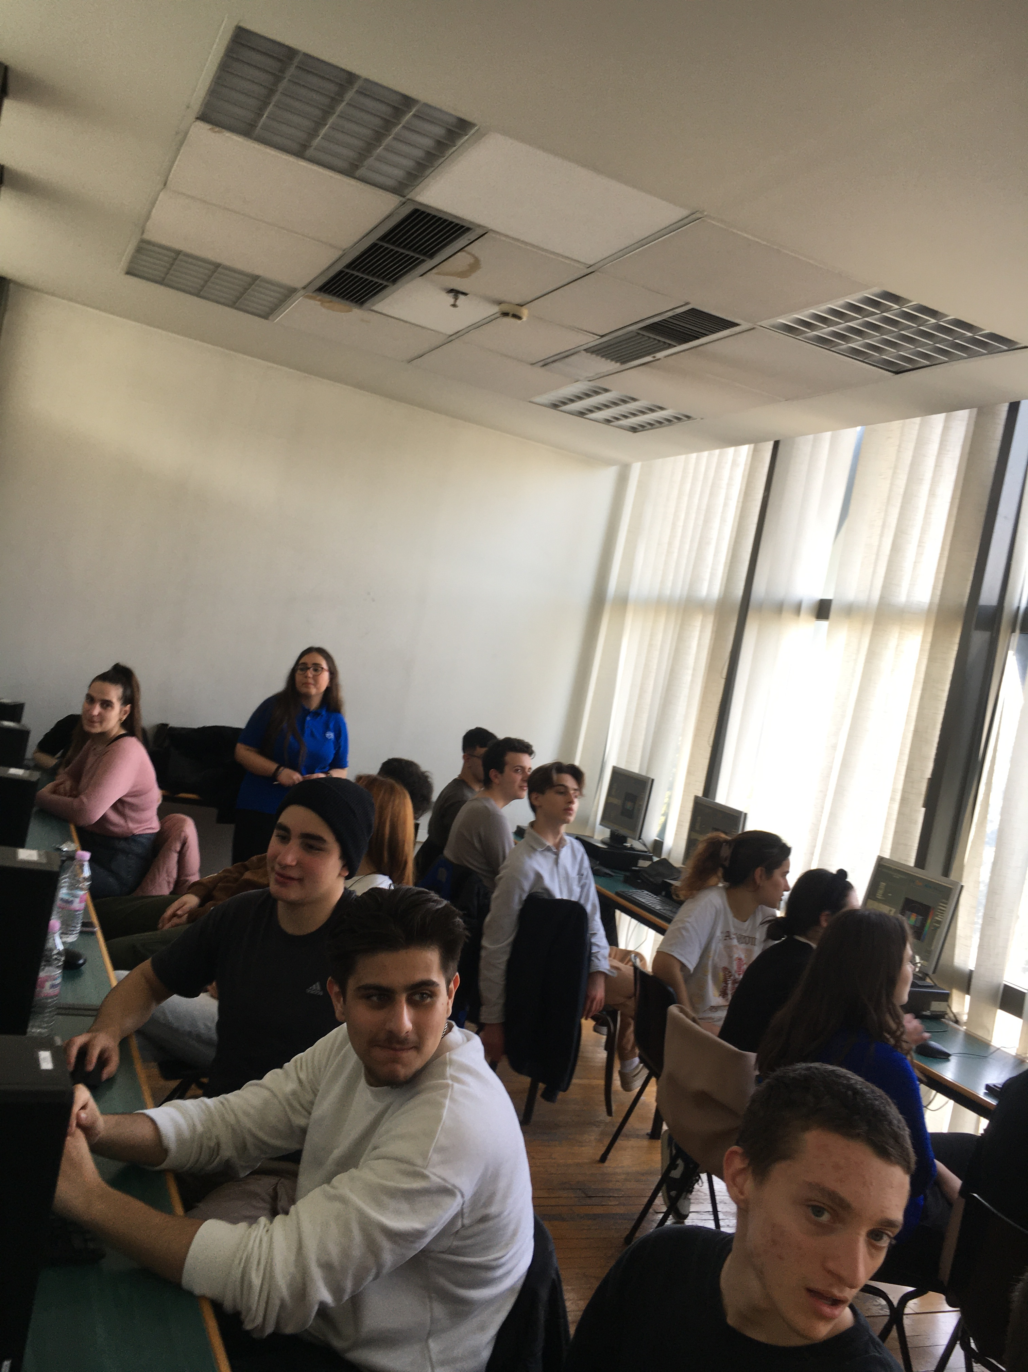
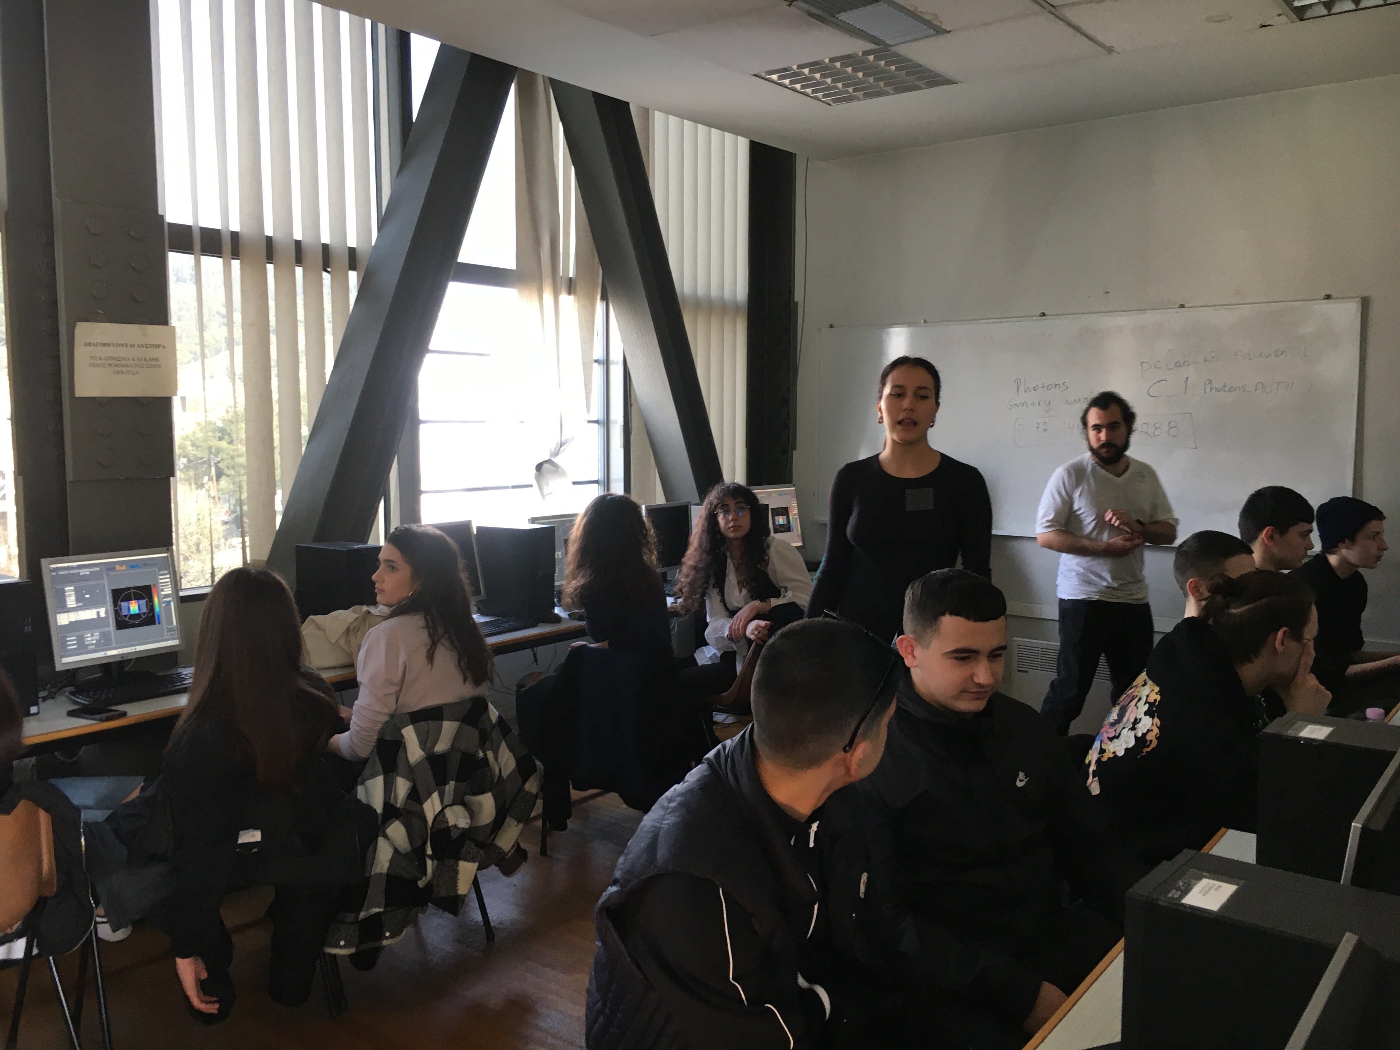
In person at AUTH 23 feb 2023
Γιαννακέρη Δάφνη, Θεοδωρίδου Ελπίδα,
Κοριτσίδης Κωνσταντίνος, Κωστάκης Κωνσταντίνος,
Μήτσιου Ηλιάνα, Ξανθοπούλου Ειρήνη,
Πουκέτ Αναστασίου Αλέξανδρος
https://www.facebook.com/profile.php?id=100090138523461

Slide 5
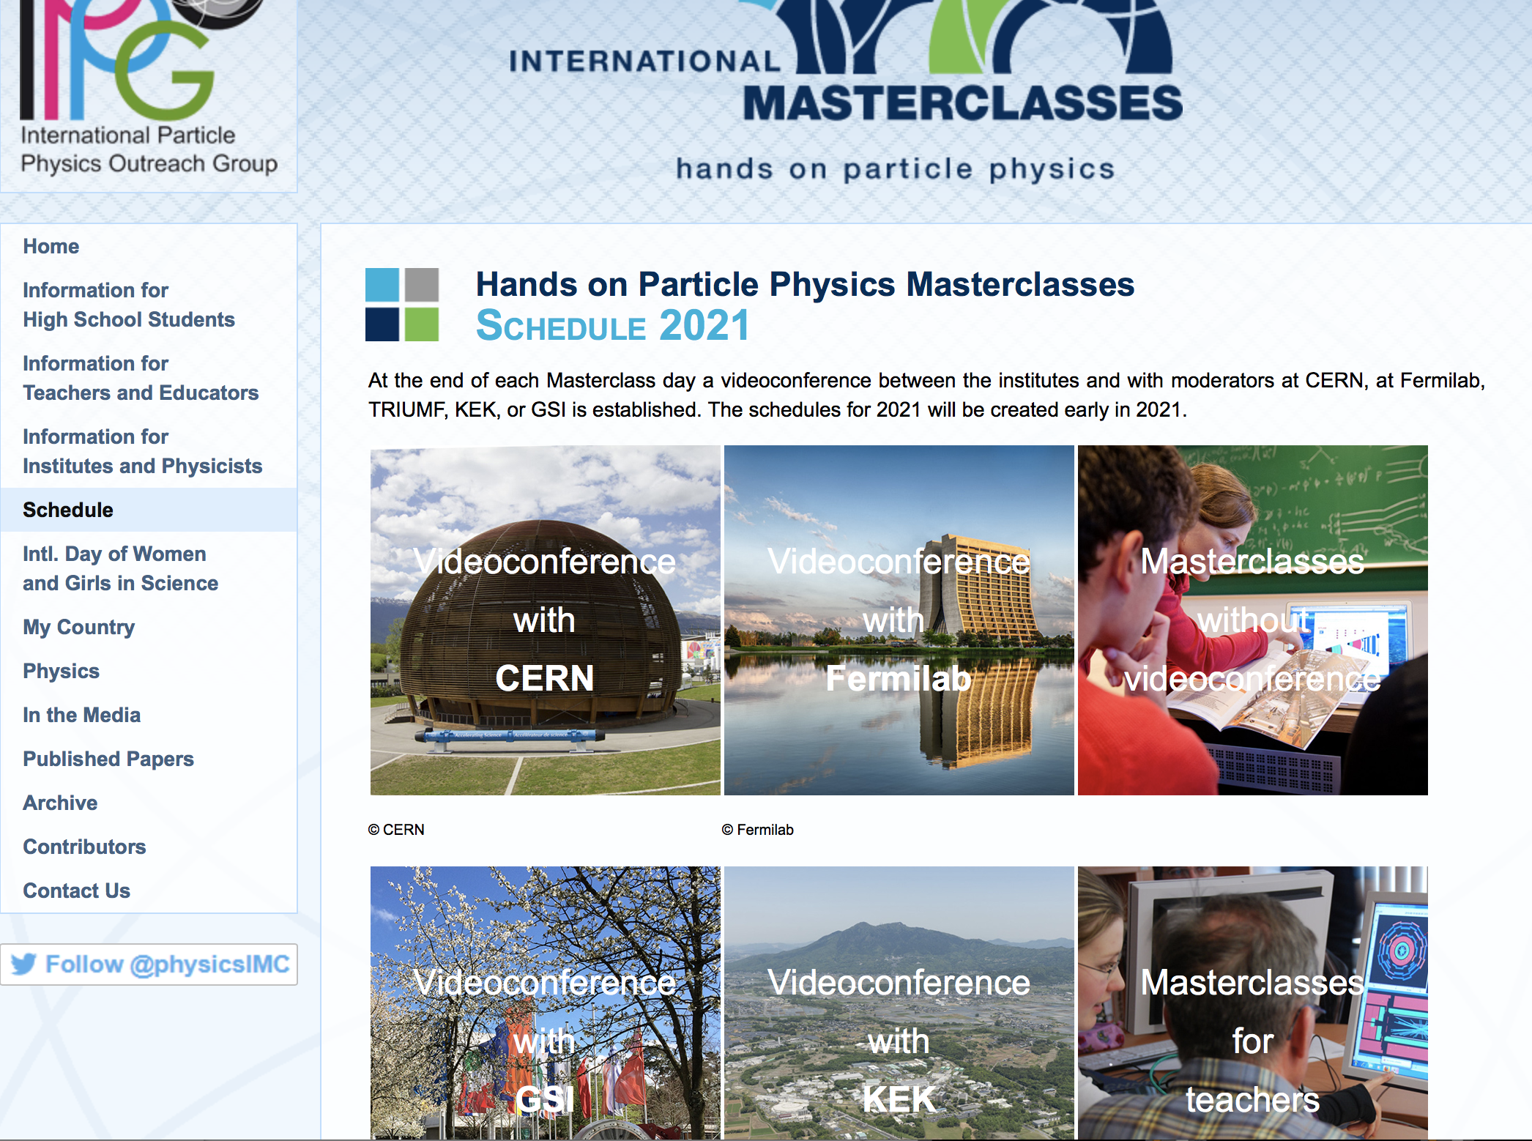

https://physicsmasterclasses.org/

Slide 6
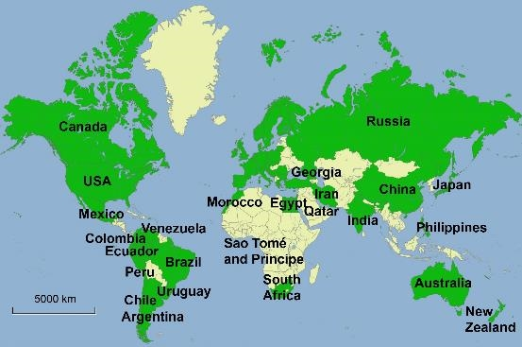
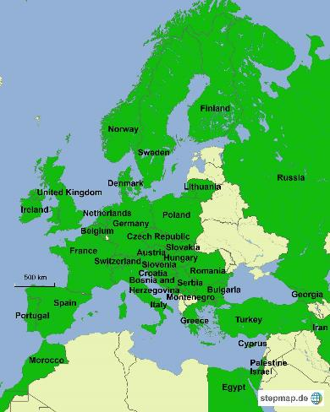
International MasterClasses
54 χώρες
255 ινστιτούτα
15 000 μαθητές
5 εβδομάδες στο 2019
IMC 2021 :
11.2.2021 – 27.3.2021
Φέρνει μεθόδους έρευνας και αληθινά πειραματικά δεδομένα
στα σχολεία
Συντονισμός : Fermilab,QuarkNet / TU Dresden
177 institutes
257 Masterclasses
  35 ATLAS W
  104 ATLAS Z
  58 CMS
  39 LHCb
  18 ALICE Strangeness
  3 ALICE RAA
48 institutes
50 Masterclasses
  31 CMS
  19 ATLAS
Flagship project of IPPOG, the International Particle Physics Outreach Group

Slide 7
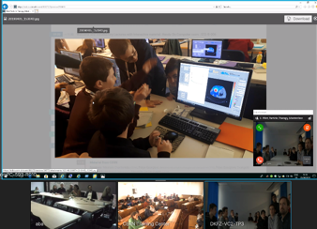
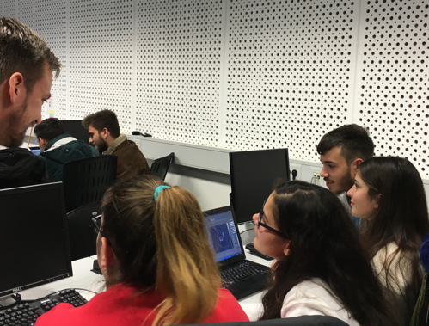

PTMC πιλοτικά τεστ το 2019
Πρώτο τοπικό τεστ: GSI, 7th Φεβρουαρίου 2019
Πρώτο διεθνές τεστ: CERN, DKFZ, GSI, 5th Απριλίου 2019
Συμμετοχή της ομάδας CURIEosity από την Κρήτη, Ελλάδα
CERN, DKFZ, GSI
θετική ανάδραση από τους μαθητές
ΕΛΠΙΔΑ ΚΑΙ ΚΙΝΗΤΡΟ ΓΙΑ ΣΥΝΕΙΣΦΟΡΑ
ΣΤΗΝ ΜΑΧΗ ΚΑΤΆ ΤΟΥ ΚΑΡΚΙΝΟΥ

Slide 8
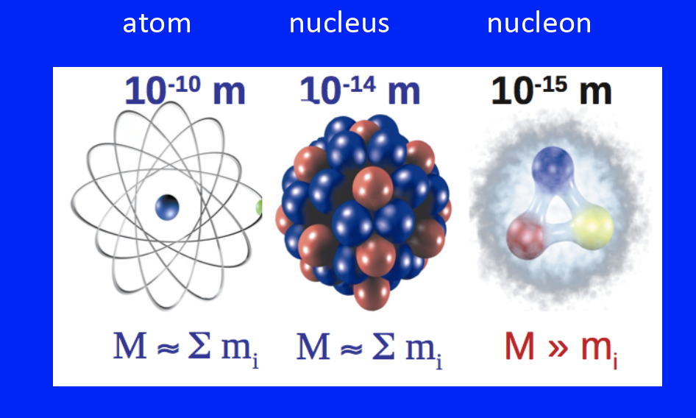
Πως σχετίζεται η Φυσική με την Ιατρική;
Τι ακριβώς είναι η θεραπεία με σωματίδια;
Πώς μπορεί κάποιος να χρησιμοποιήσει σωματίδια για θεραπεία καρκίνου;
Αδρονικη θεραπεία καρκίνου
(με πρωτονια η ιοντα ανθρακα)
Στόχος του Particle Therapy MasterClass

Slide 9
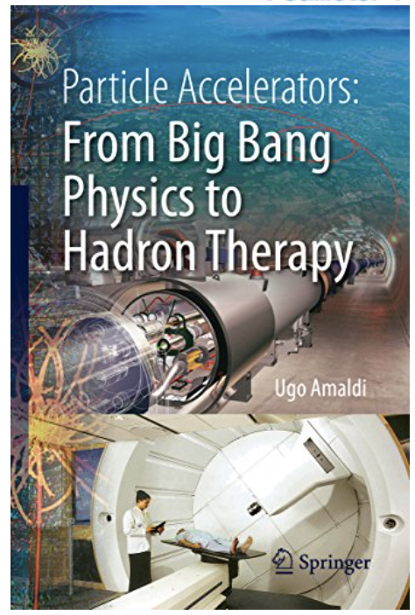
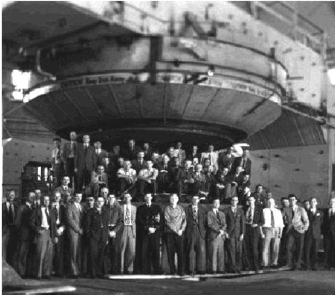
Berkeley cyclotron
Nobel Prize 1939
In 1936, the new Berkeley 37-inch cyclotron was producing isotopes for physics.
In 1938 starts direct irradiation of patients with neutrons from the new 60-inch cyclotron
(Lawrence brothers).
Το 1946, ο Robert Wilson πρότεινε την χρήση πρωτονίων για θεραπεία καρκίνου.
Το 1956, η πρώτη θεραπεία καρκινικού όγκου στο Berkeley.

Slide 10
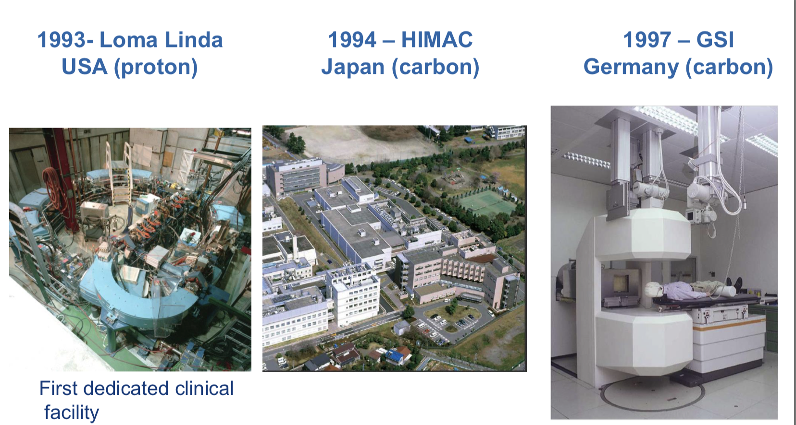
Από την Φυσική στην Ιατρική

Slide 11
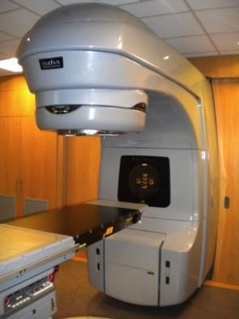
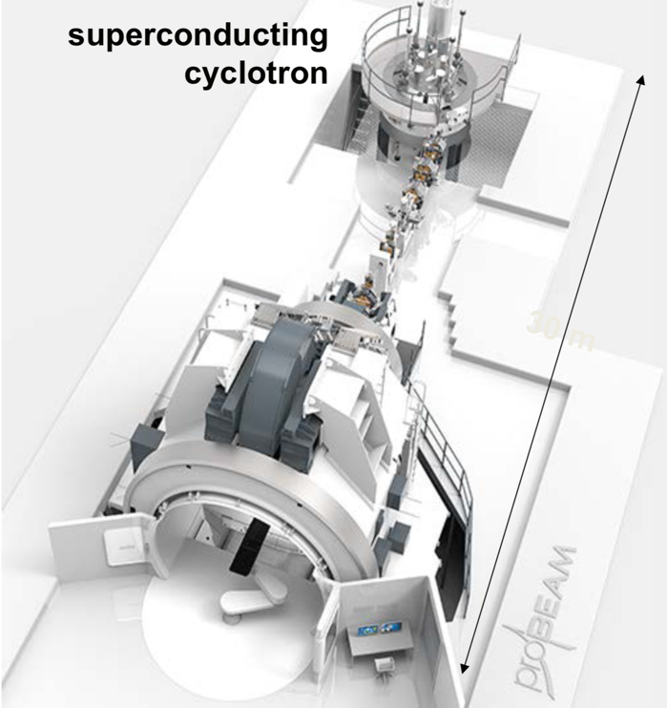
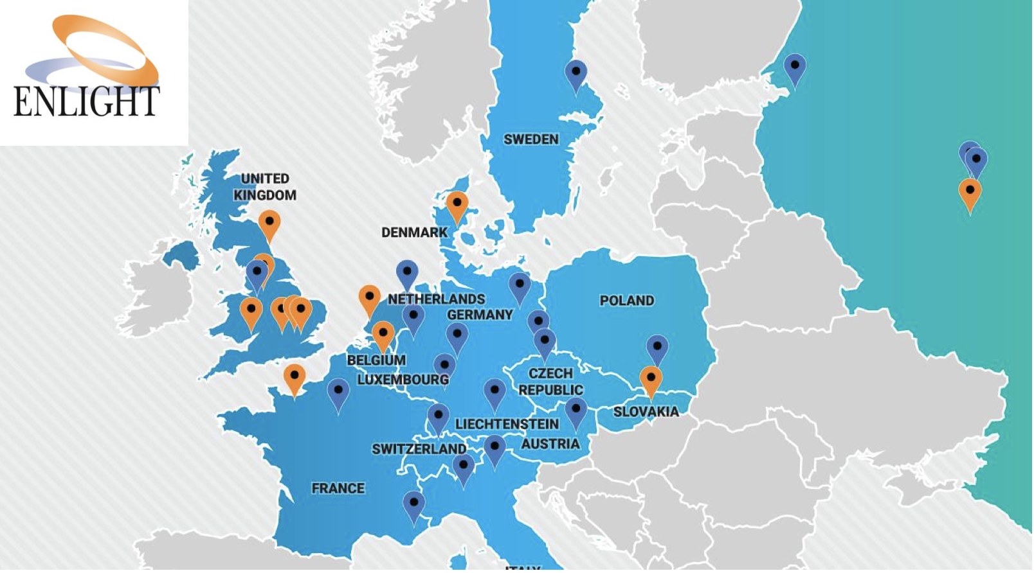
Επιταχυντές για την υγεία
Conventional x-ray
Radiotherapy
Particle/Hadron Therapy with protons
Hadron Therapy centers in Europe (2018)

Slide 12
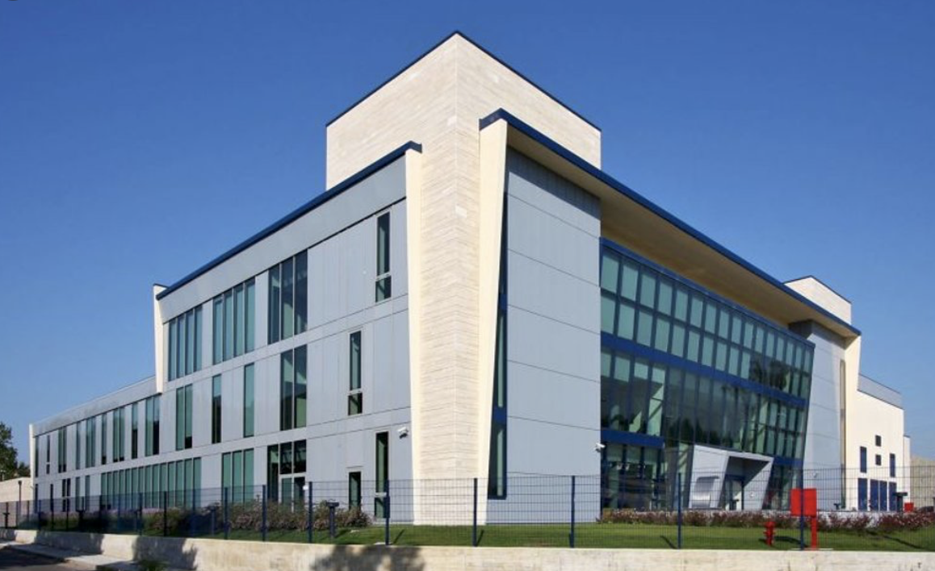
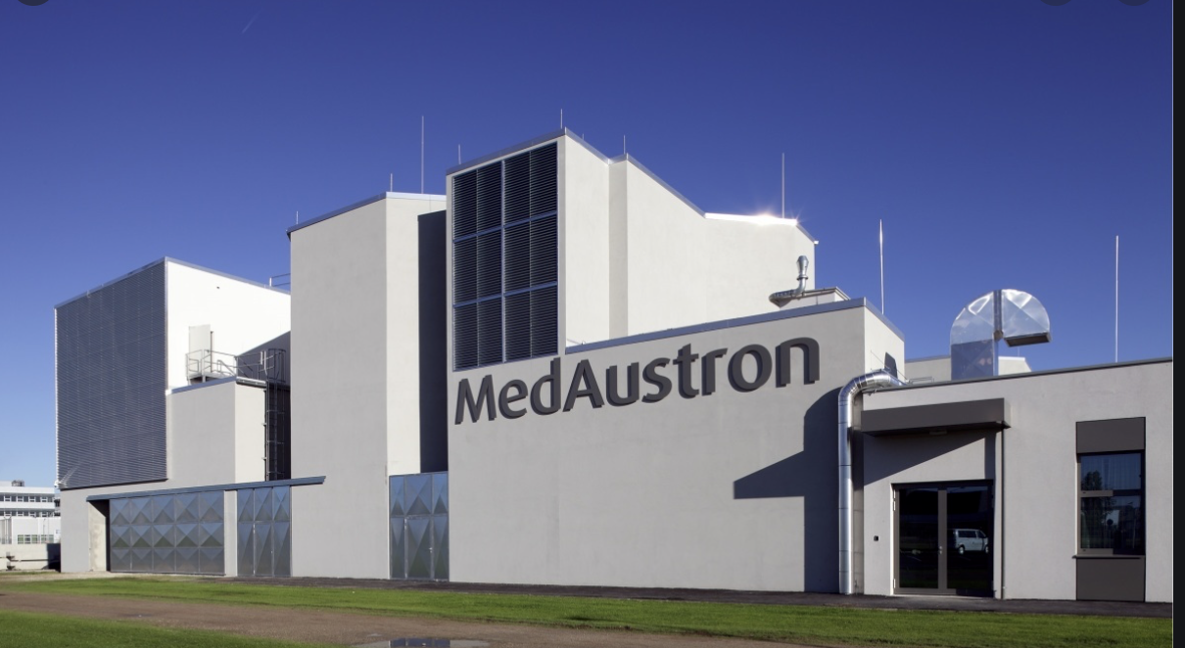
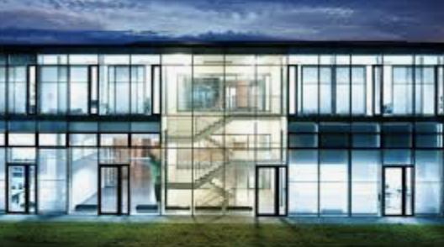
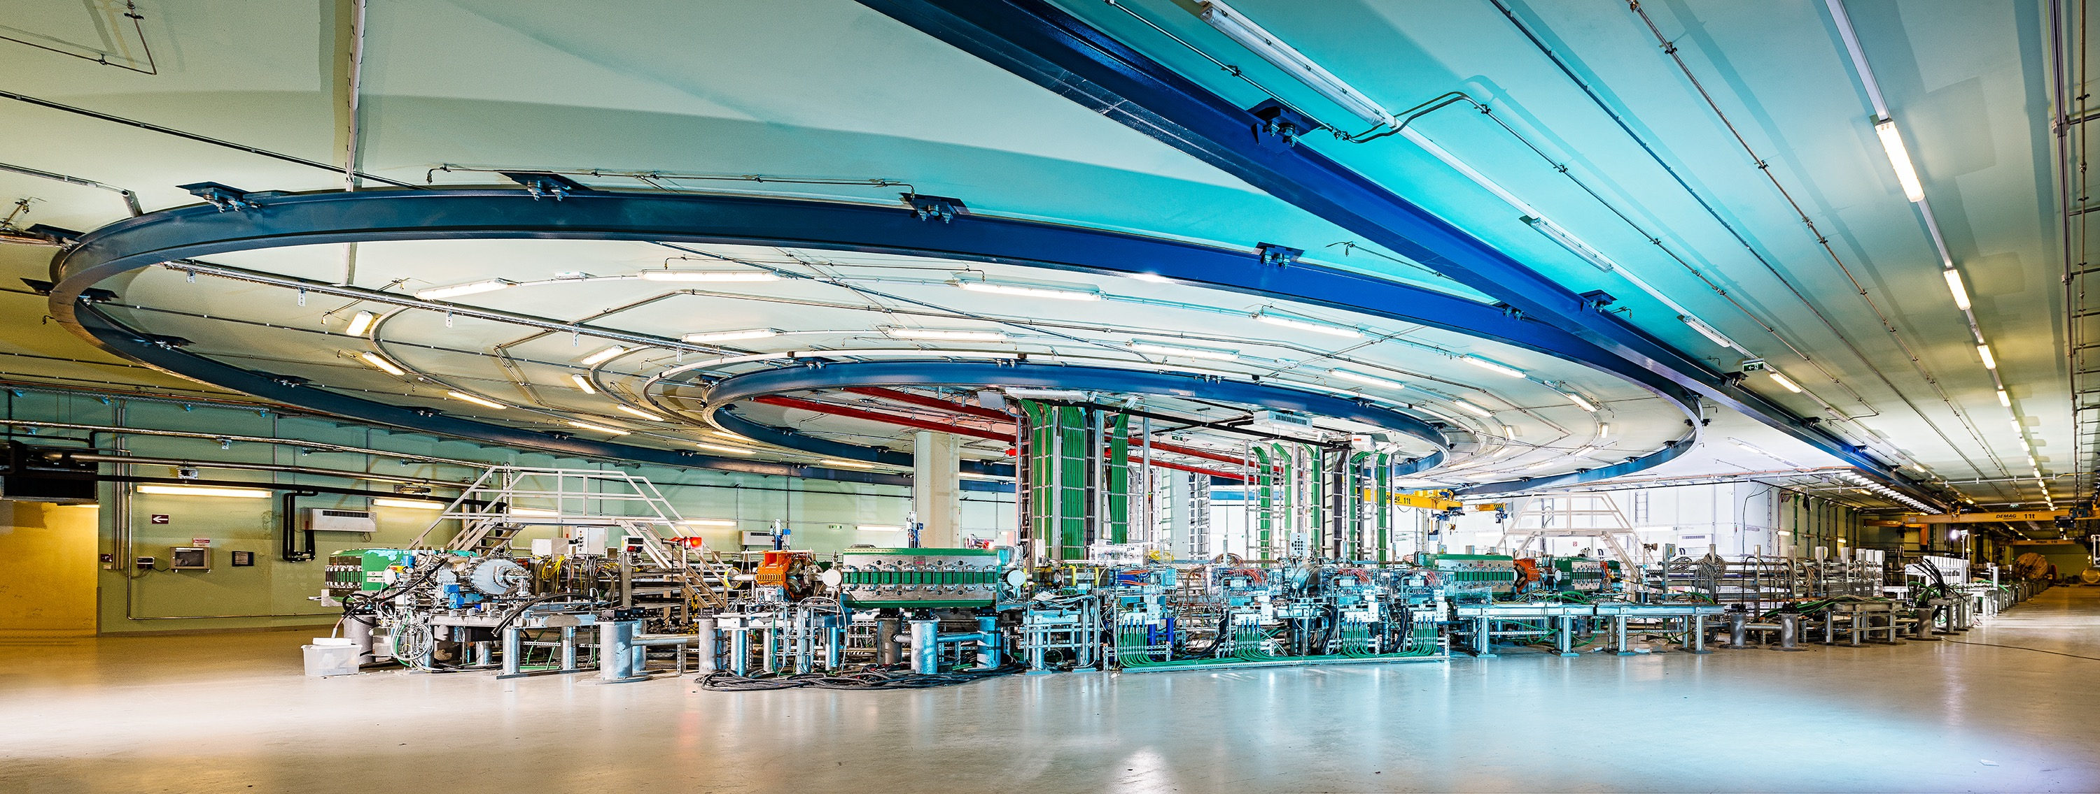
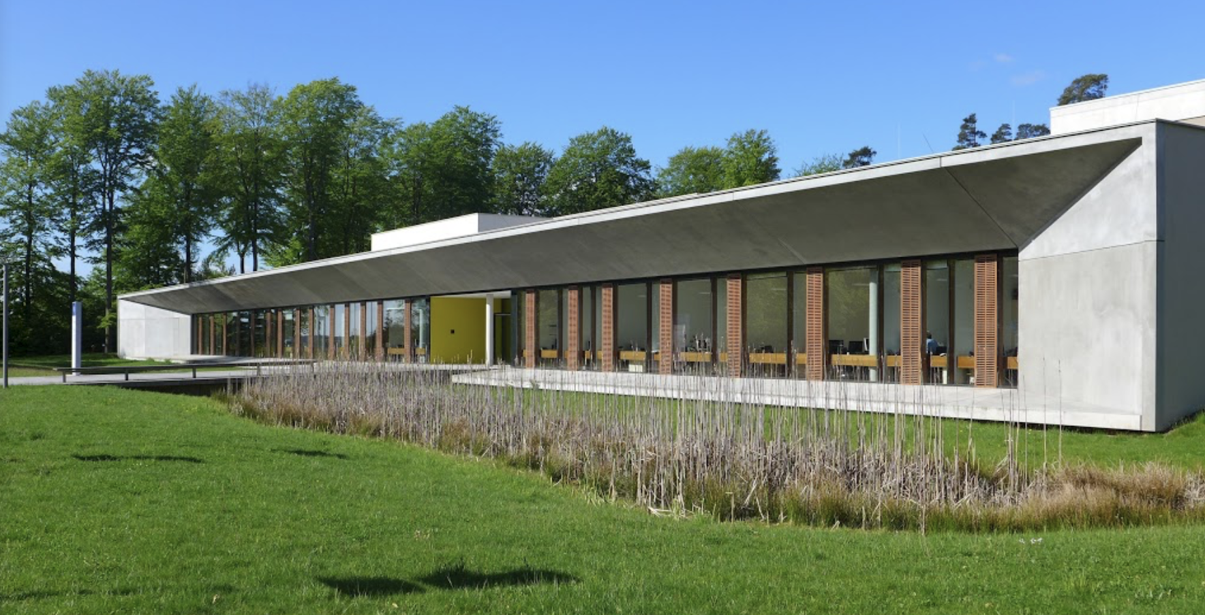
Τέσσερα κέντρα σωματιδιακής θεραπείας βαρέων
ιόντων για θεραπεία καρκίνου στην Ευρώπη
MedAustron, Αυστρία
CNAO, Ιταλία
HIT, Γερμανία
MIT, Γερμανία

Slide 13
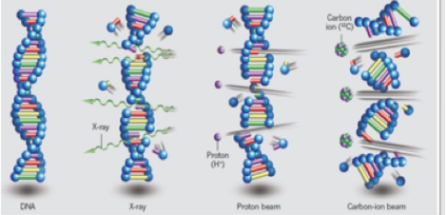
Οπλοστάσιο για θεραπεία καρκινικών όγκων
DNA
φωτονια
πρωτονια
ιοντα ανθρακα

Slide 14
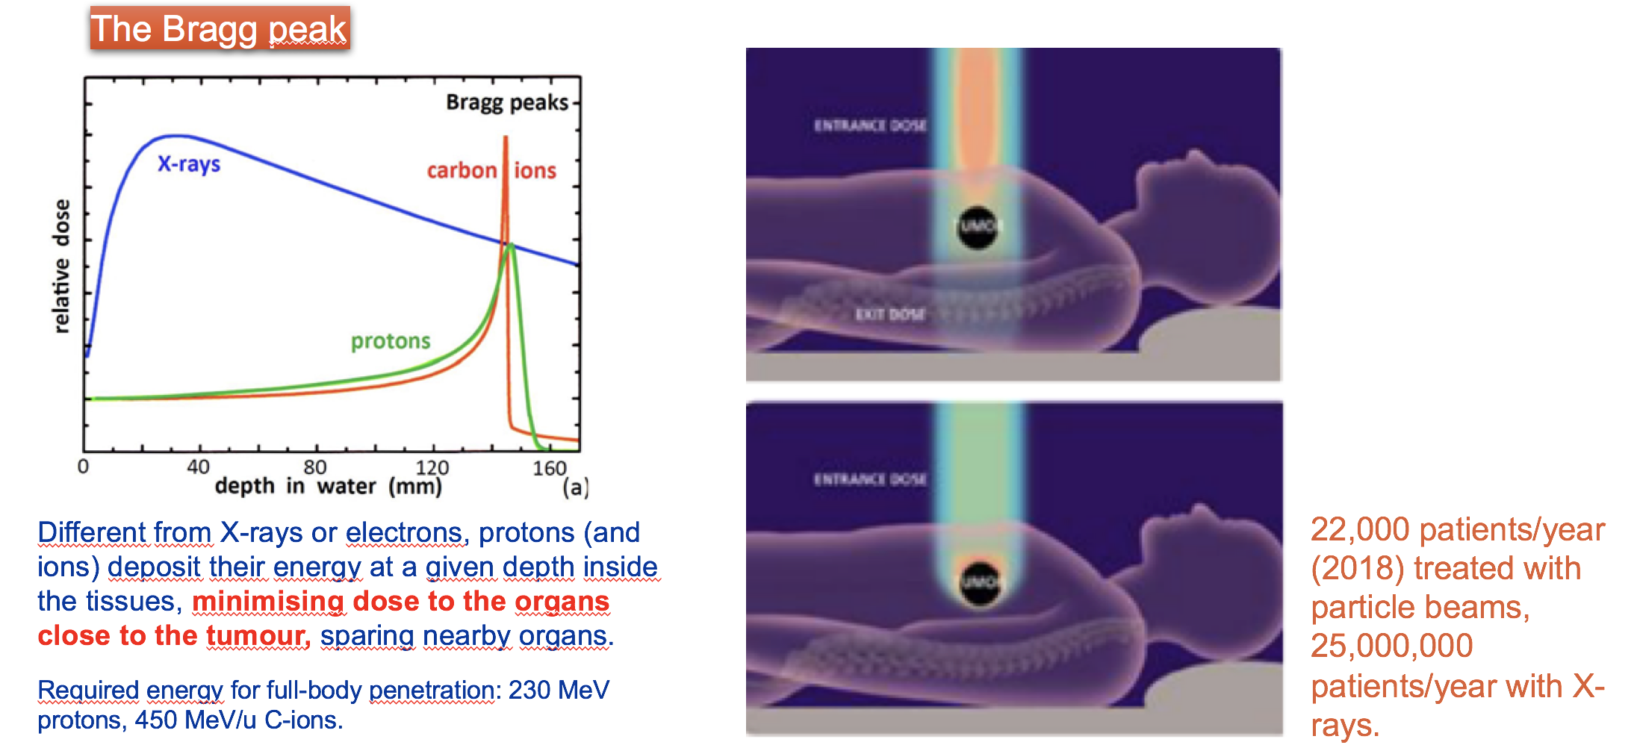

Hadron therapy with protons or ions

Slide 15
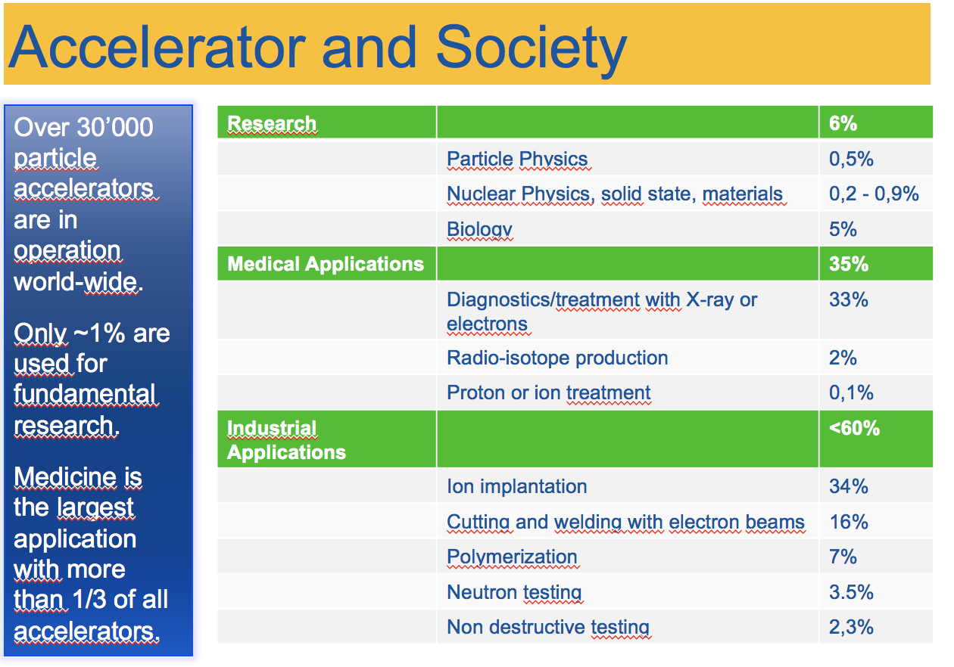
Οφέλη Επιταχυντών για την Κοινωνία

Slide 16
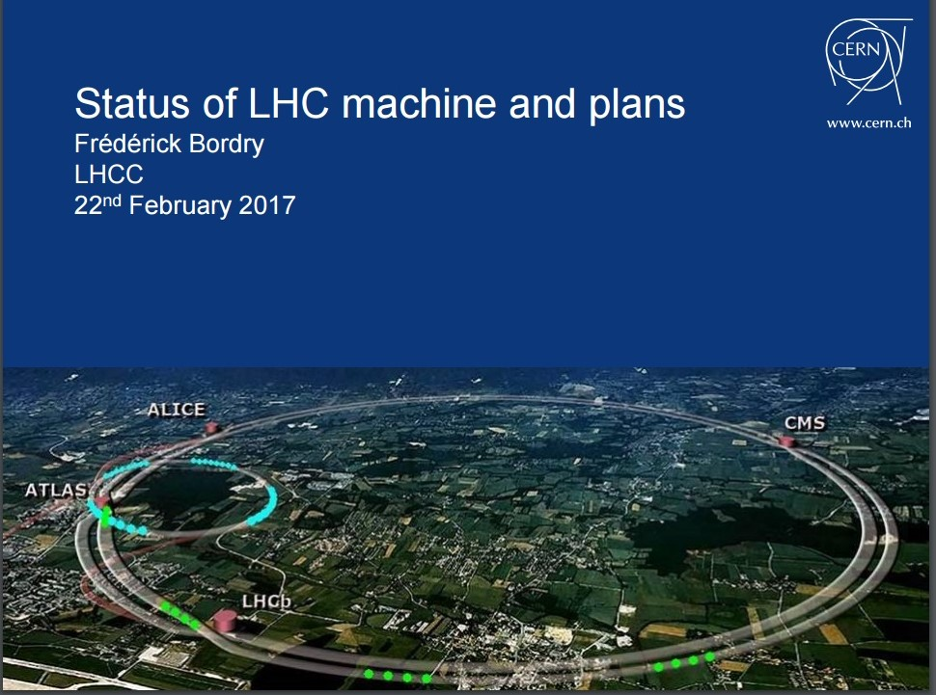
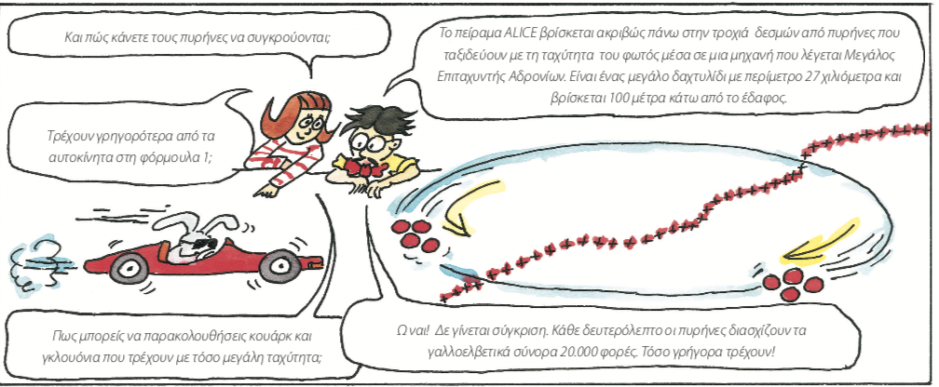
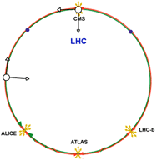
ΝΑ ΤΟ ΣΒΗΣΟ
Ο επιταχυντής LHC και τα μεγάλα πειράματα: ALICE, ATLAS, LHCb, CMS

Slide 17
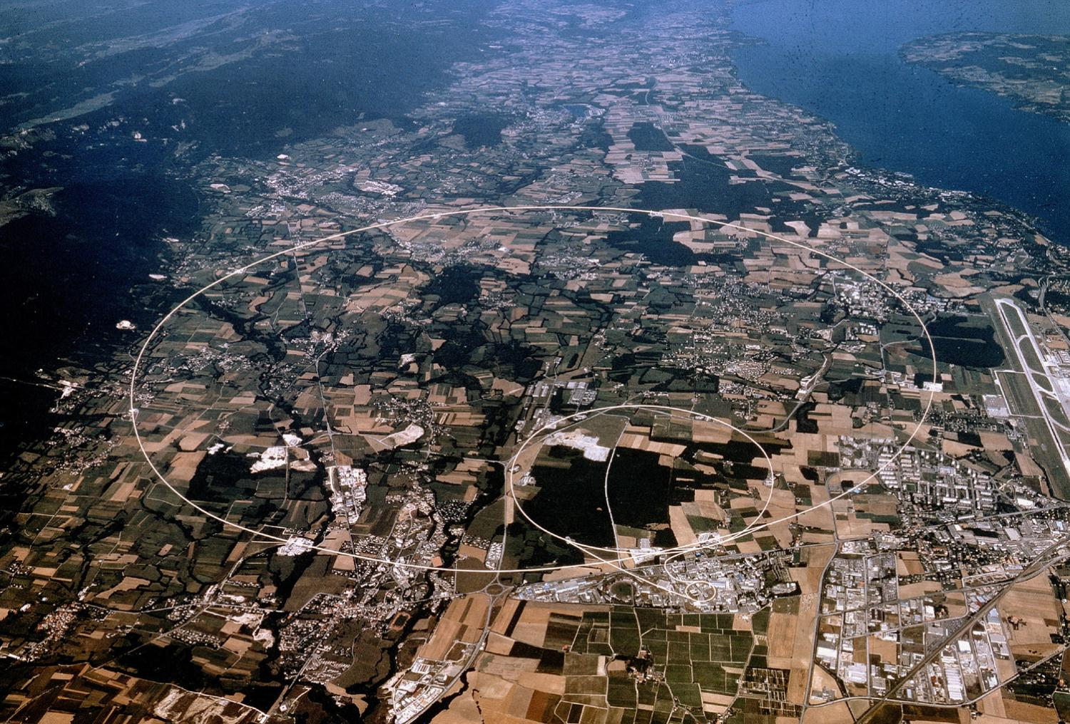
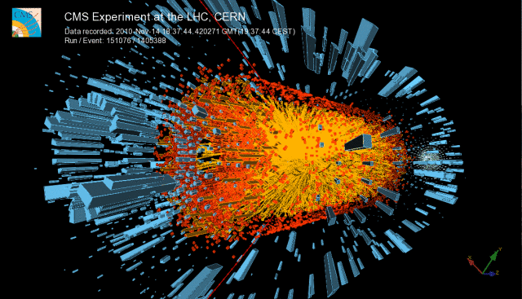
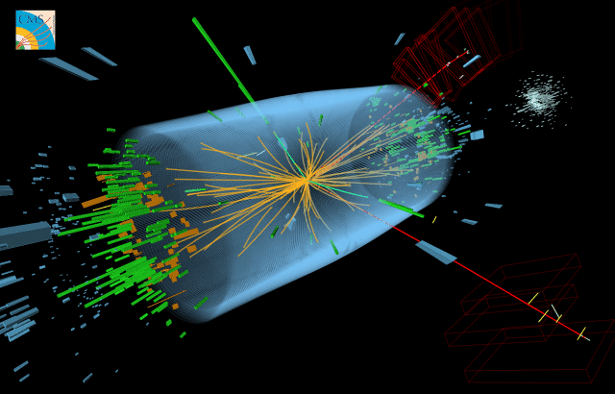
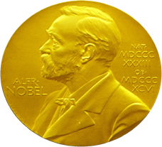
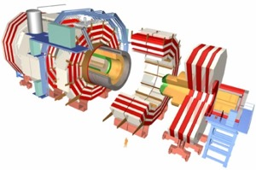
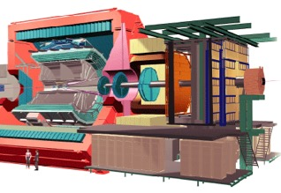
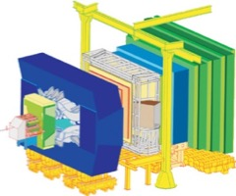
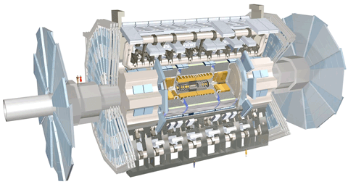
Large 'Hadron Collider'
Collider of 'Large Hadrons'
Design Energy:
14 TeV (pp)
1150 TeV (PbPb)
Lake Geneva
CMS
p + p
Pb + Pb
LHCb
Βραβείο Nobel Φυσικής 2013
ALICE
ATLAS

Slide 18
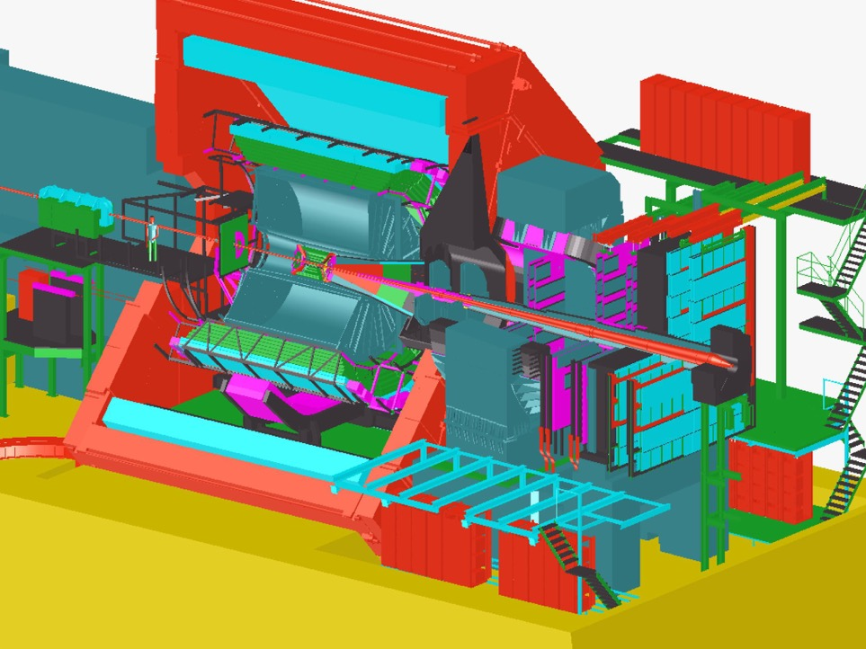
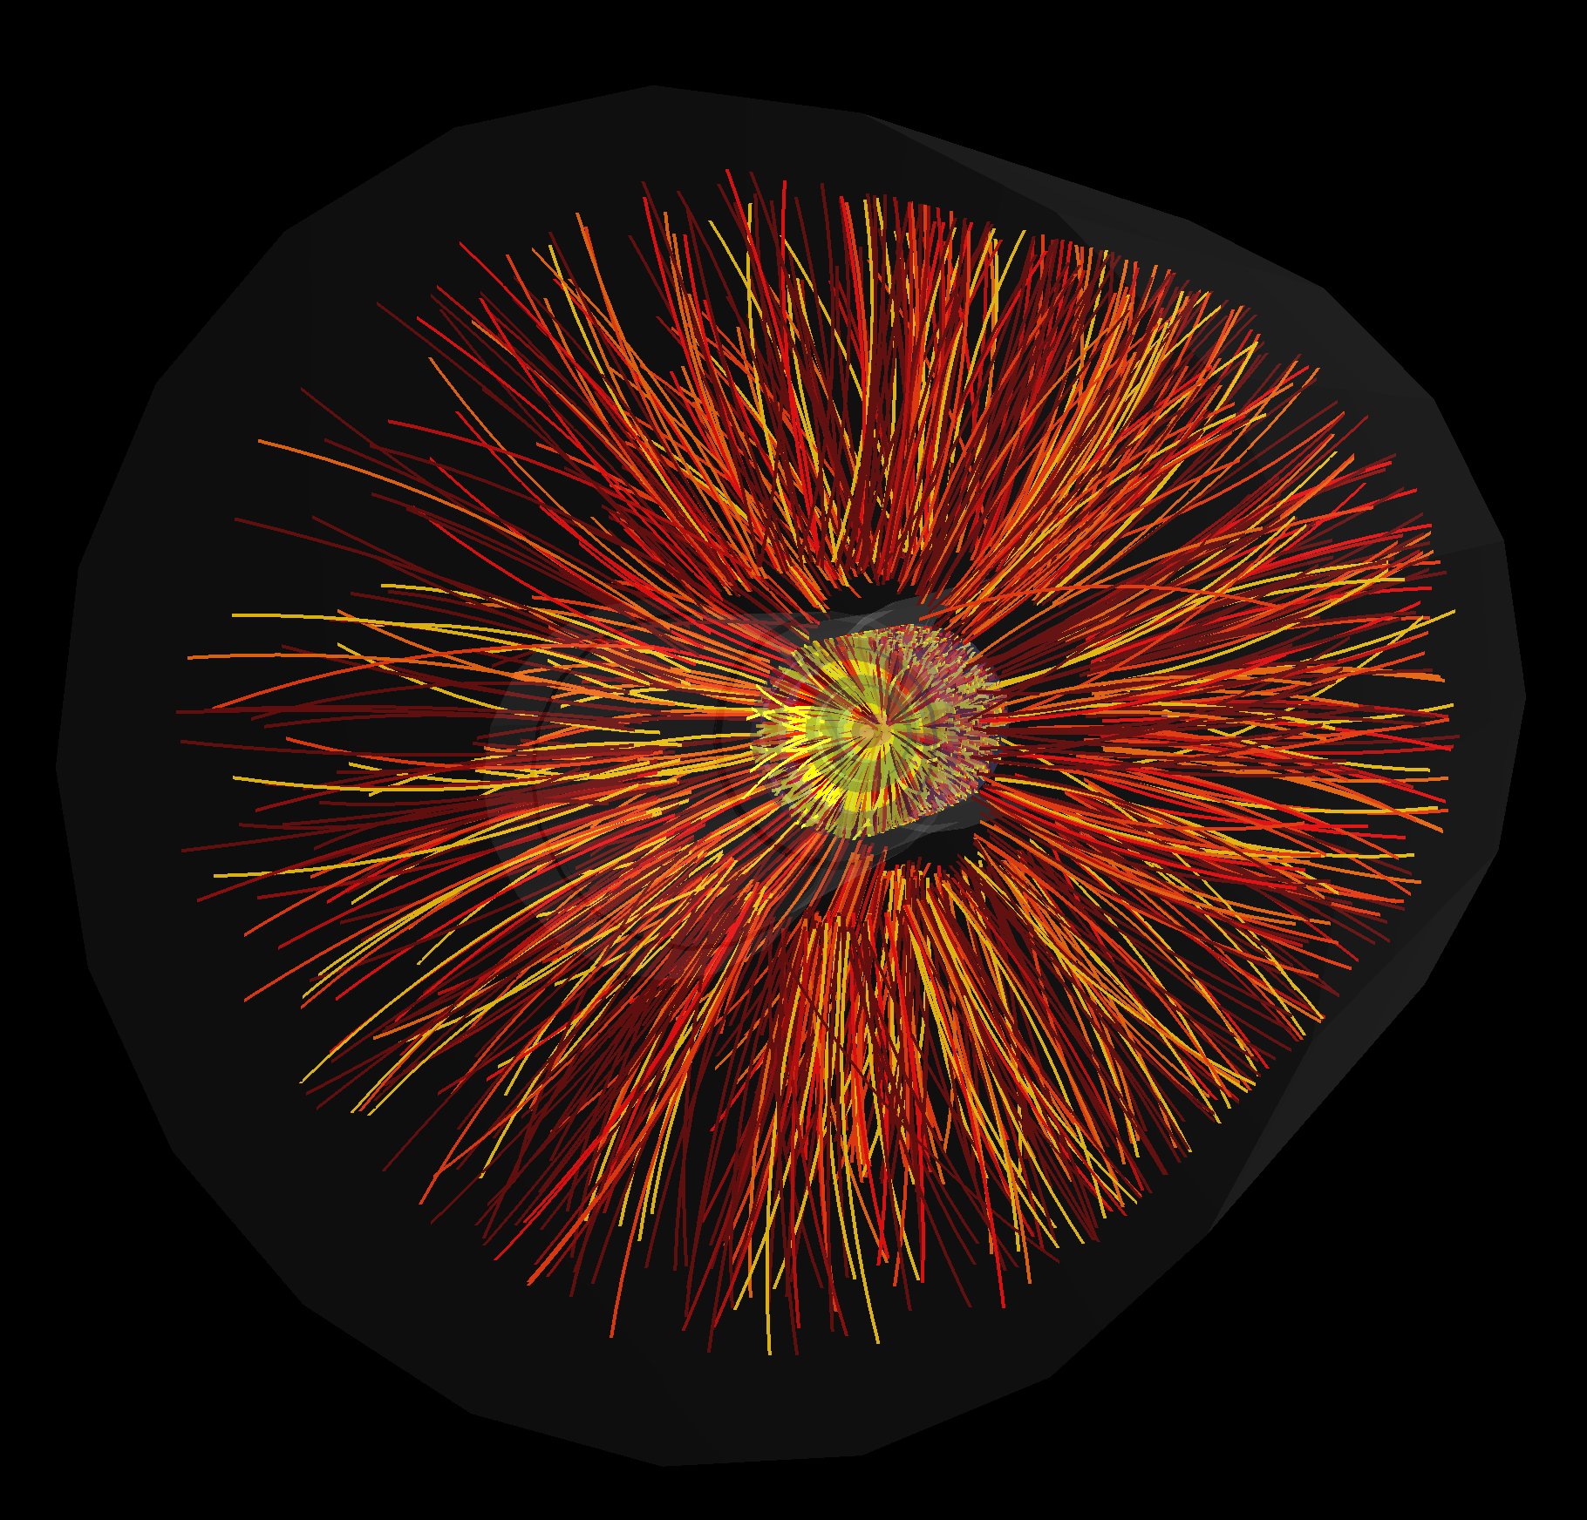
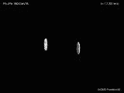
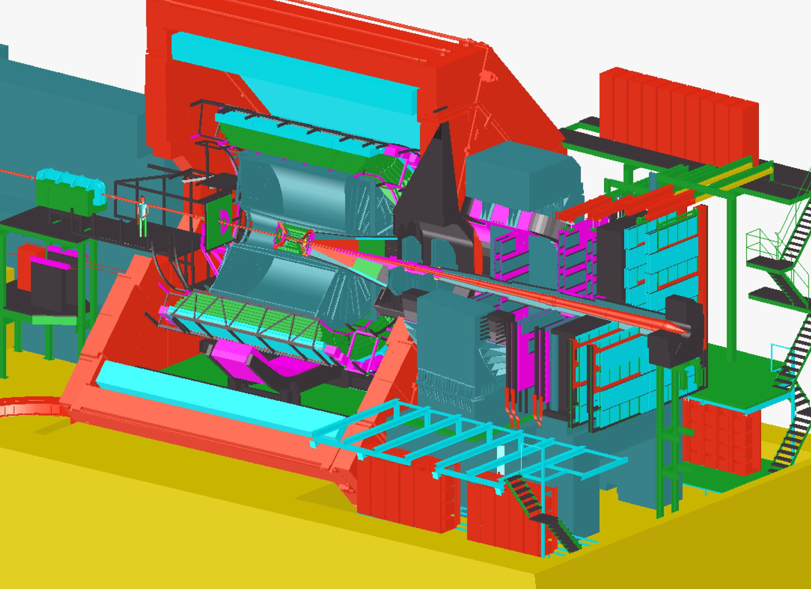
Το πείραμα ALICE έχει σχεδιαστεί για την μελέτη των συγκρούσεων βαρέων ιόντων
Πείραμα ALICE
ηλεκτρονική
κάμερα

Slide 19

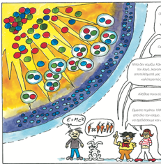
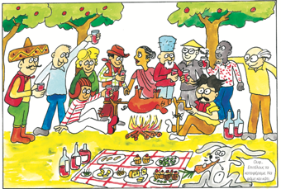
A Large Ion Collider Experiment
ALICE
Πείραμα Βαρέων Ιόντων
στο CERN LHC
Με συμμετοχη και της Ελλαδας

Slide 20
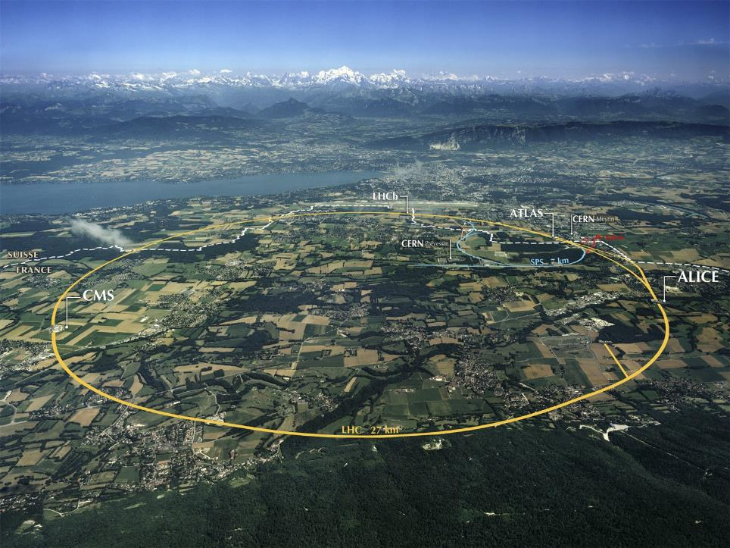
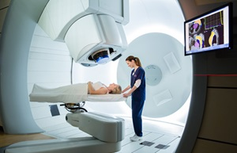
Από την βασική έρευνα
Ποια είναι
τα οφέλη;
στις εφαρμογές για ιατρική
Η τεχνολογία επιταχυντών
χρησιμοποιείται για έρευνα
και για θεραπεία καρκίνου
Καινοτόμες τεχνολογίες
που αναπτύσσονται
για τα μελλοντικά σχέδια
του CERN
ήδη βρίσκουν εφαρμογές
Επιταχυντές για την υγεία

Slide 21
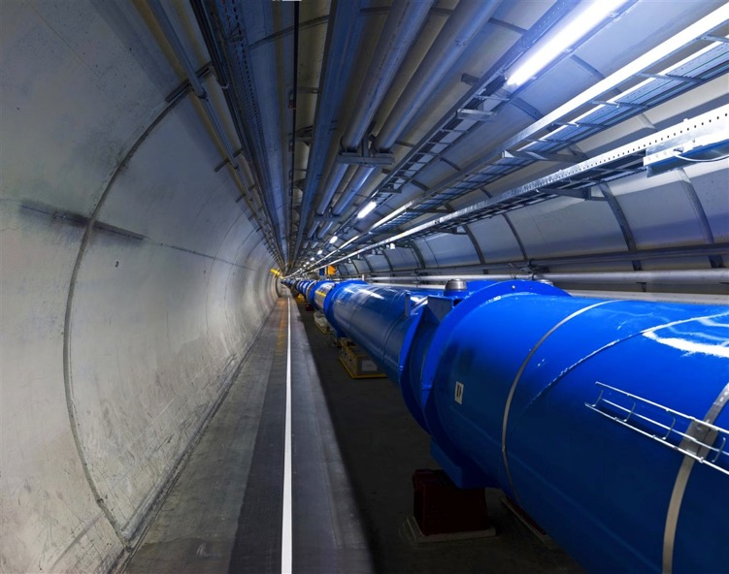
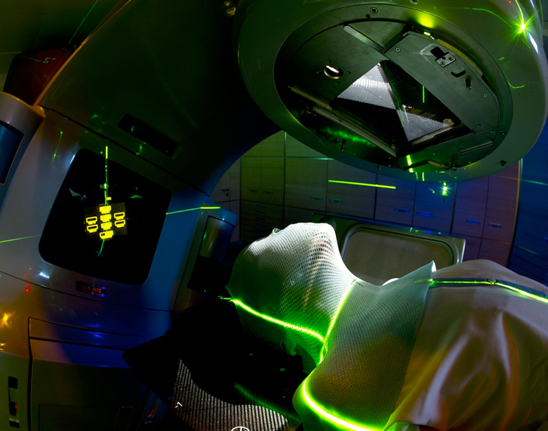
Επιταχυντές για την υγεία
Από την έρευνα…
……στις ιατρικές εφαρμογές

Slide 22
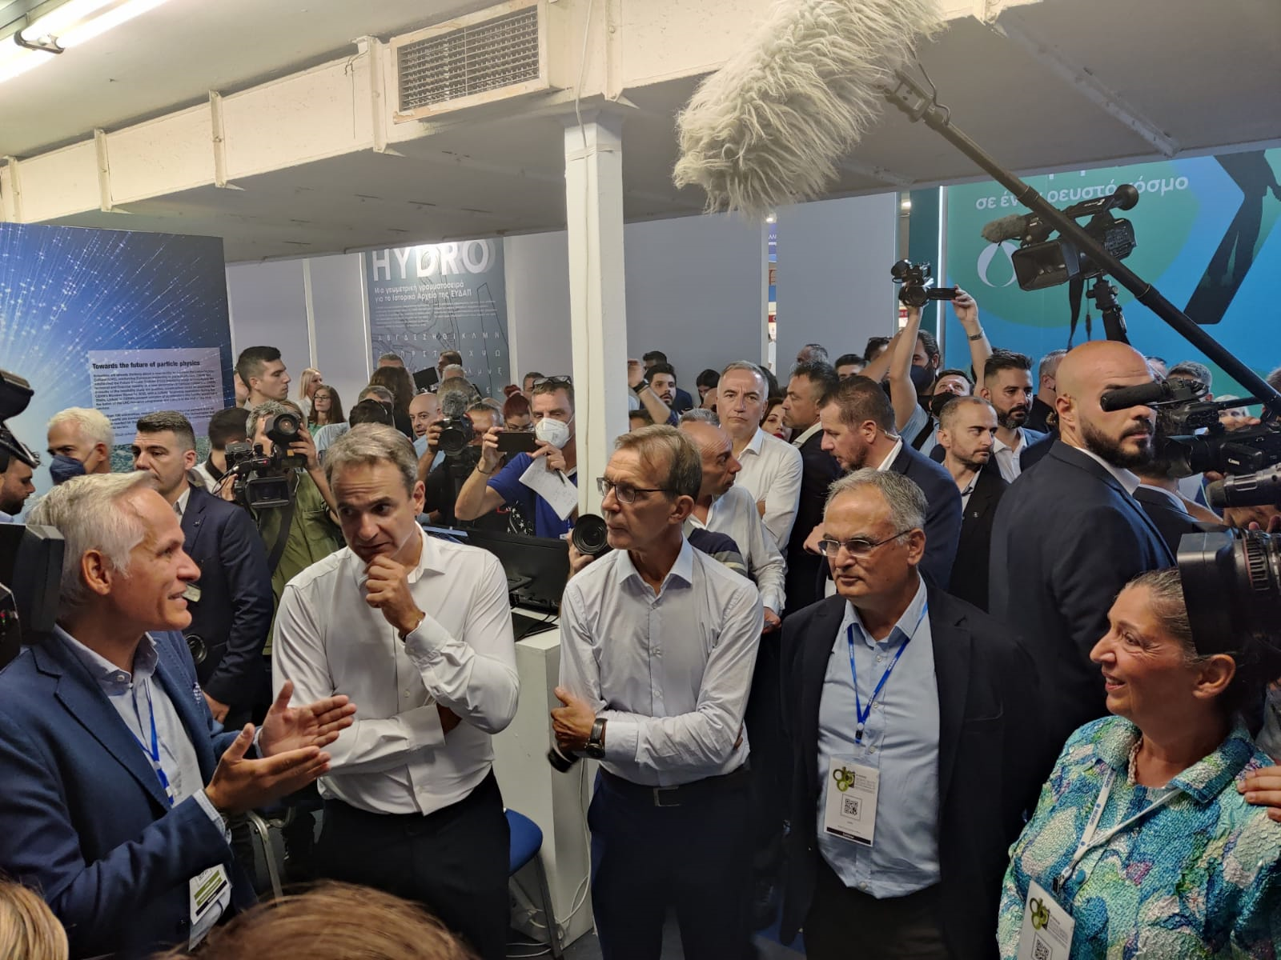
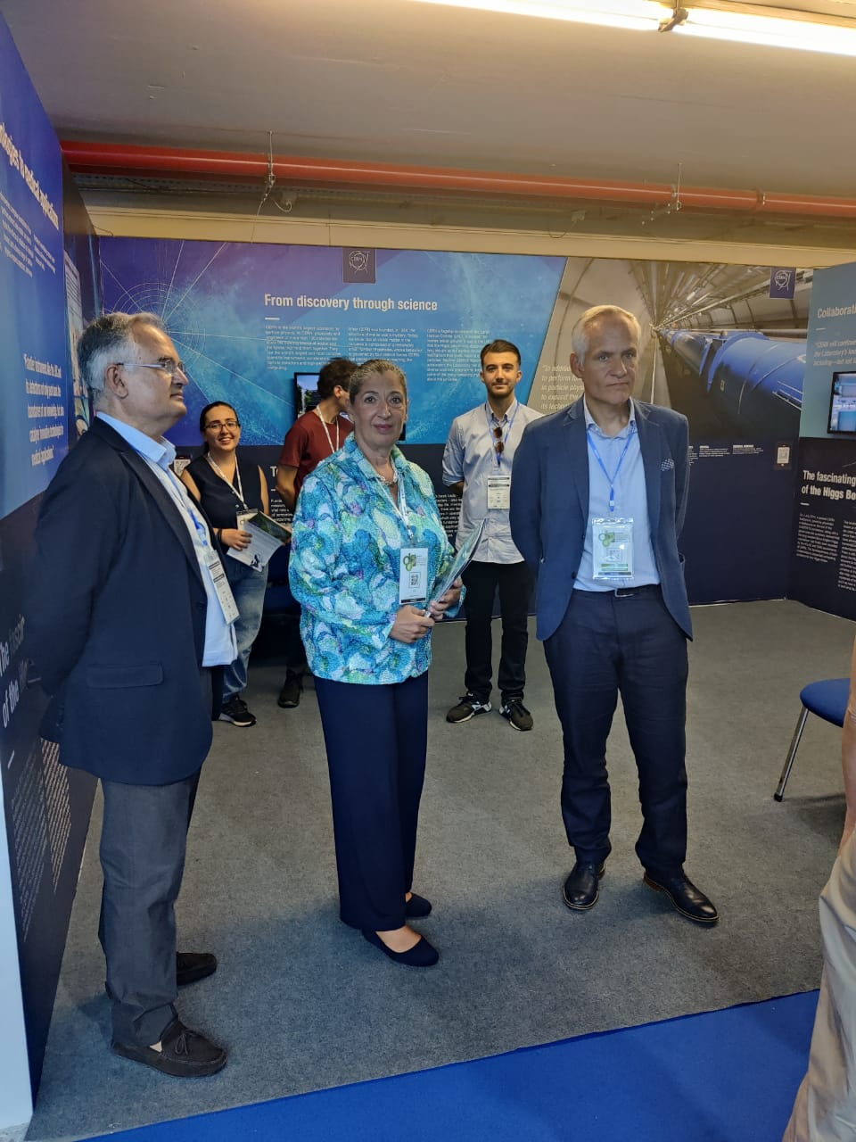

Prime’s Minister visit
The CERN stand was visited by the prime minister of the country during the inauguration of the fair. Impressed by the innovations achieved by CERN and its collaborators but also by the students of the Aristotle University of Thessaloniki, he expressed his congratulations and stated his support and wish to provide with any assistance.

Slide 23




Panel 2: From discovery through science...To benefits for society

Slide 24



Οφέλη για την κοινωνία
Αν και η έρευνα για τα βασικά επιστημονικά ερωτήματα της Φυσικής δεν αποσκοπεί στην παραγωγή “προϊόντων” άμεσης χρησιμότητας, εντούτοις πολλές εφευρέσεις ωφέλιμες για τον απλό άνθρωπο ξεκίνησαν από την έρευνα της φυσικής στο CERN.
Οθόνη Επαφής (touchscreen)
World Wide Web (WWW)
PET scan
Tim Berners-Lee
Ο σκοπός των ερευνητικών κέντρων είναι η βασική έρευνα, η κατάκτηση γνώσης.

Slide 25




Έγχρωμες ακτινογραφίες
Από την πρώτη ακτινογραφία, στην πρώτη έγχρωμη ακτινογραφία
Rontgen 1895, to CERN technology 2018
Notes:
25

Slide 26



Από την ανίχνευση σωματιδίων με ανιχνευτές silicon pixel στην έγχρωμη «ακτινογραφία» (Medipix)
Έγχρωμες ακτινογραφίες
Βασίζεται σε τεχνολογία ανιχνευτών
Credits: Simon Procz,
University of Freiburg

Slide 27



Βαρέα Ιόντα για Θεραπεία Καρκίνου στο GSI
  Πρωτοποριακή έρευνα στο GSI
Ιόντα άνθρακα για θεραπεία καρκίνου

Slide 28

Βαρέα Ιόντα για Θεραπεία Καρκίνου στο GSI
Rasterscan Method
Haberer et al., NIM A , 1993
  Εφαρμόσθηκε στα κέντρα θεραπείας του HIT της Χαιδελβέργης
  και MIT στο Marburg της Γερμανίας
Haberer et al., NIM A , 1993
Notes:
28

Slide 29

Βαρέα Ιόντα για Θεραπεία Καρκίνου στο πανεπιστημιακό νοσοκομείο της Χαιδελβεργης

Slide 30

Με φωτόνια, πρωτόνια και ιόντα
Particle Therapy MasterClass
Βασισμένο σε επαγγελματικό open source λογισμικό, για έρευνα και επιμόρφωση
Για τον υπολογισμό κατανομής της δόσης (σχεδιασμού πλάνων θεραπείας) : matRad
matRad: www.matrad.org
Αναπτύχθηκε στην Heidelberg από το DKFZ, Γερμανικό κέντρο έρευνας για τον καρκίνο

Slide 31


Εικονικό κέντρο σωματιδιακής θεραπείας

Slide 32








13m διάμετρος
25m μήκος
600 τόνοι
Gantry στο HIT
± 180º περιστροφή
3º / δευτερόλεπτο
Το πρώτο παγκόσμιο gantry ιόντων

Slide 33



HIT κέντρο θεραπείας καρκίνου με ιόντα άνθρακα
Το πρώτο κέντρου θεραπείας ιόντων
στην Ευρώπη: Το HIT στην Heidelberg
Ξεκίνησε την θεραπεία ασθενών το 2009.
Ακολούθησε το MIT στο Marburg
Beam transport line
Ion source
Quality control
Synchrotron
LINAC
Gantry
Treatment rooms Siemens Medical

Slide 34


Επόμενη γενιά εγκαταστάσεων για θεραπεία καρκινικών όγκων με δέσμες ιόντων
Διαδικτυακή ενημέρωση
Παρασκευή 6 Νοεμβρίου
Με ηχογράφιση παρουσιάσεων
https://indico.cern.ch/event/968289/
Δ. Καπρινης
Πρόταση για κέντρο έρευνας και θεραπείας καρκινικών όγκων με δέσμες ιόντων στα βαλκάνια

Slide 35





Επόμενη γενιά εγκαταστάσεων για ερευνα και θεραπεία καρκινικών όγκων με δέσμες ιόντων
https://indico.cern.ch/event/1103276/
https://m.youtube.com/watch?v=JaNQAWDLWz0&feature=youtu.be
https://indico.cern.ch/event/1103276/page/25237-articles-and-photos

Slide 36

Beam Delivery
Gantry at HIT
Gantry at SEEIIST
40 tons
600 tons

Slide 37


Slide 38

HITRIplus Στόχοι
https://www.hitriplus.eu/
Main aims:
transnational access,
new developments for the future SEEIIST facility
and upgrades of the existing ones
networking, training and education (capacity building)
HITRIplus EU-funded project
  Large consortium of research infrastructures including CERN and GSI,
  plus universities, industry, all four existing European heavy-ion therapy centres,
  and the future research infrastructure SEEIIST (South-East Europe International Institute for Sustainable Technologies)
IAEA-CN301-059
Slide 6
Panagiota Foka

Slide 39


HITRIplus Ανοιχτή Πρόσβαση: Transnational Access TNA
TNA: https://www.hitriplus.eu/transnational-access-what-is-ta/
FORM for CLINICAL TNA Access: https://www.hitriplus.eu/transnational-access-ca/
FORM for RESEARCH TNA Access: https://www.hitriplus.eu/transnational-access-ra/

Slide 40





Ions for cancer therapy
Συνέδρια και ενημερώσεις για κοινό
BIOMAT and BIOPHYSICS
Focus on medical applications
Ideas and technologies for a next-generation facility
for medical research and therapy with ions
Yiota Foka
Archamps, 19 June 2018
6
Θέμα: οφέλη για την κοινωνία από την βασική έρευνα

Slide 41

Βαρέα Ιόντα για Έρευνα και Θεραπεία Καρκίνου
Pb-Pb at 5.5 TeV
pp at 14 TeV
88-430 MeV/u carbon
50-221 MeV/u protons

Slide 42


Προγραμμα Particle Therapy MasterClass

Slide 43

cern.ch/virtual-hadron-therapy-centre

